Slide 1
NumPy概念理解

Slide 2
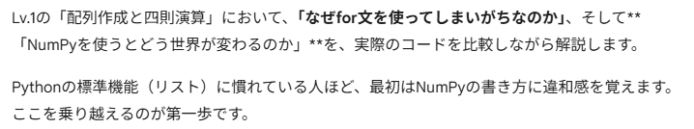
L1:脱Python

Slide 3
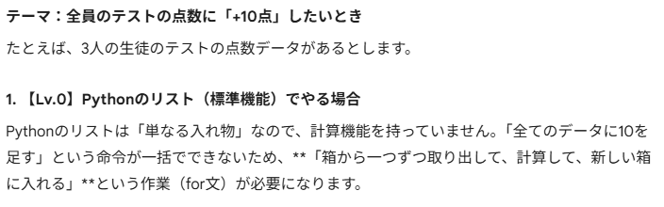
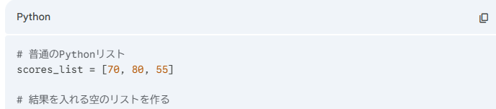
L1:脱Python

Slide 4
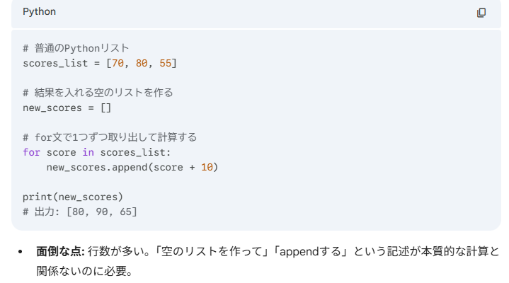

L1:脱Python

Slide 5
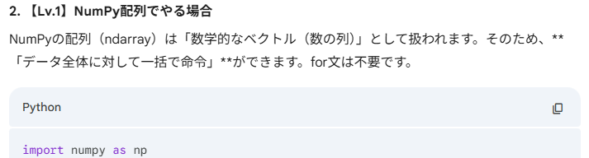
L1:脱Python

Slide 6
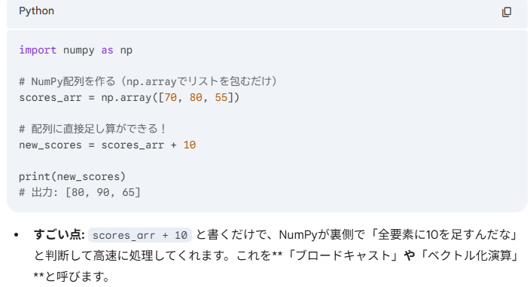
L1:脱Python

Slide 7
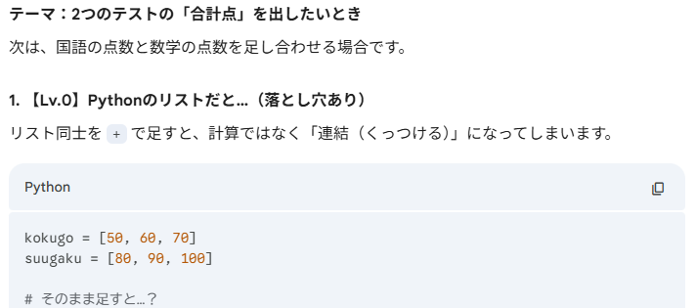
L1:脱Python

Slide 8
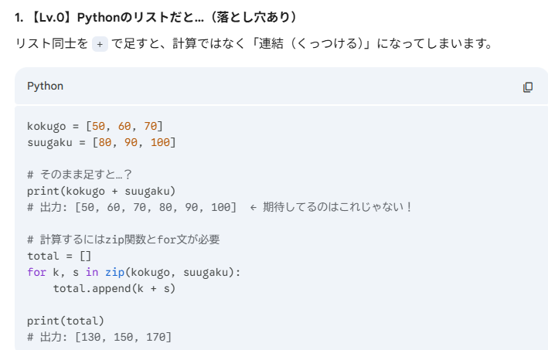
L1:脱Python

Slide 9
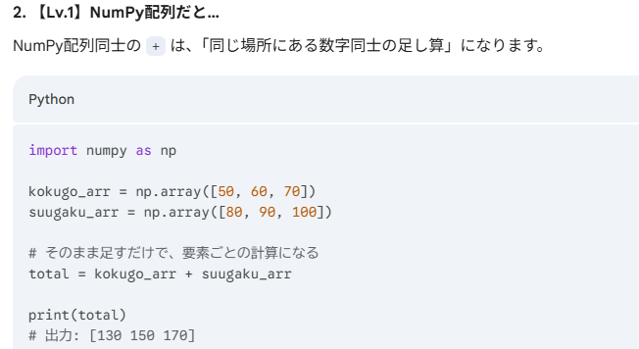
L1:脱Python

Slide 10
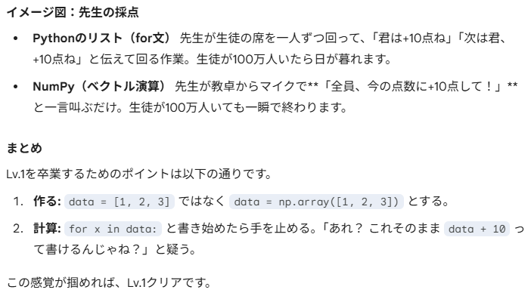
L1:脱Python

Slide 11
L2:データ抽出

Slide 12
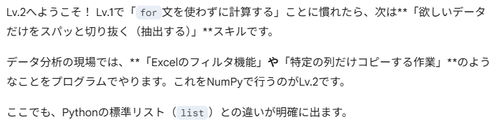
L2:データ抽出

Slide 13
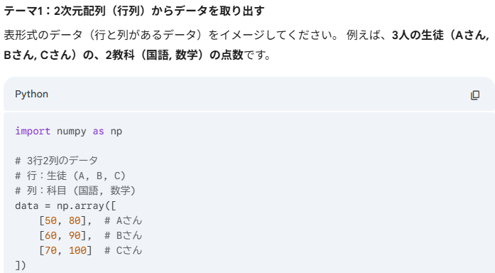
L2:データ抽出

Slide 14
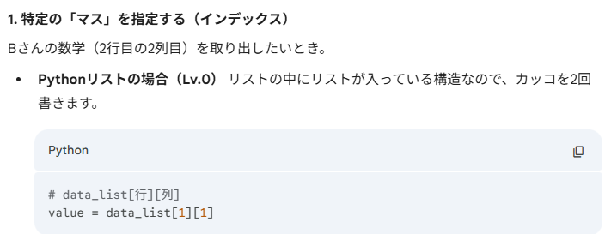
L2:データ抽出

Slide 15
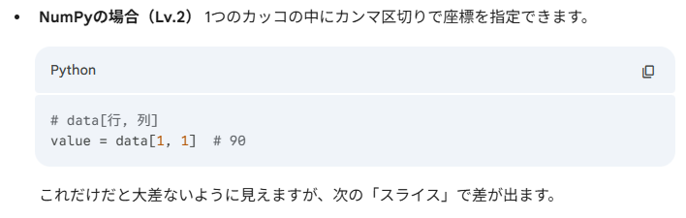
L2:データ抽出

Slide 16
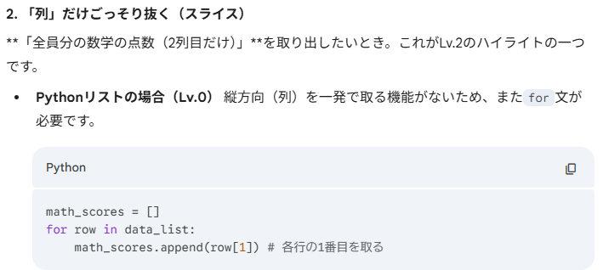
L2:データ抽出

Slide 17
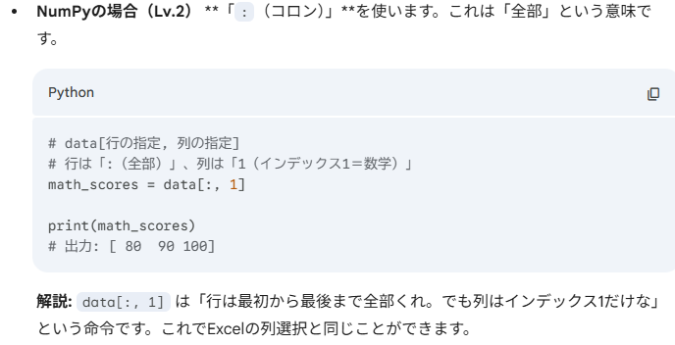
L2:データ抽出

Slide 18
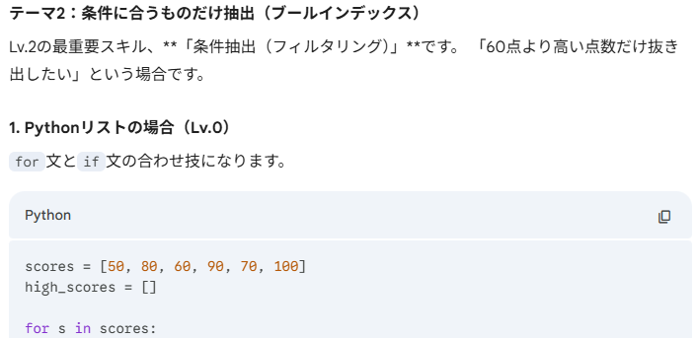
L2:データ抽出

Slide 19
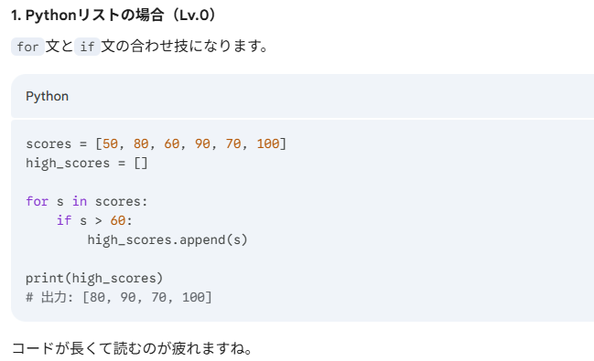
L2:データ抽出

Slide 20
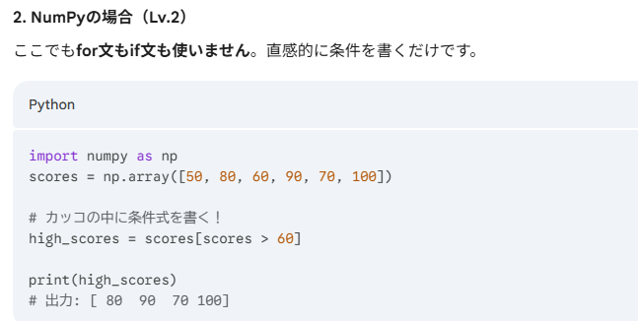
L2:データ抽出

Slide 21
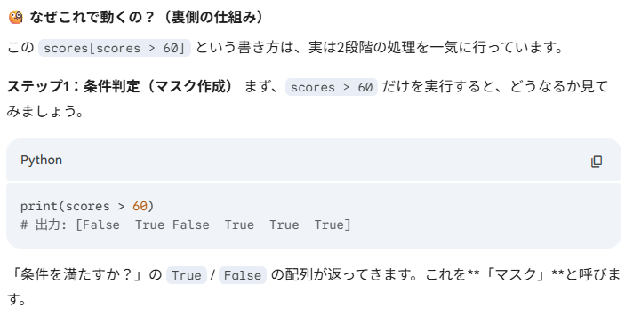
L2:データ抽出

Slide 22
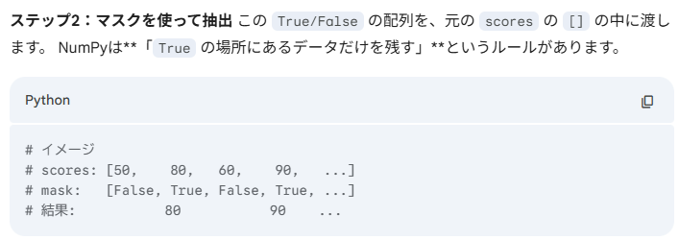
L2:データ抽出

Slide 23
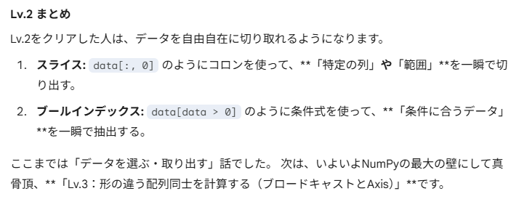
L2:データ抽出

Slide 24
L3:ブロードキャストとAxis

Slide 25
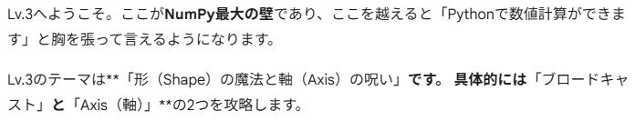
L3:ブロードキャストとAxis

Slide 26
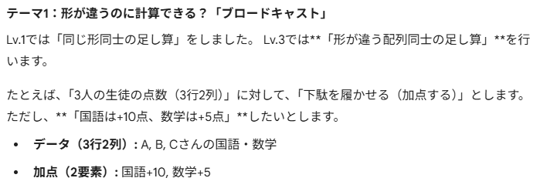
L3:ブロードキャストとAxis

Slide 27
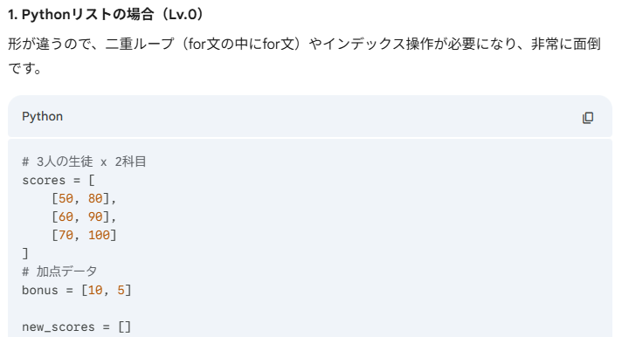
L3:ブロードキャストとAxis

Slide 28
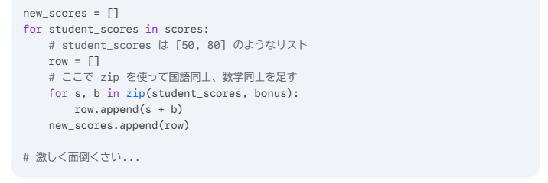
L3:ブロードキャストとAxis

Slide 29
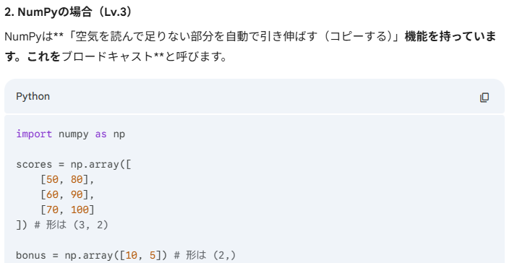
L3:ブロードキャストとAxis

Slide 30
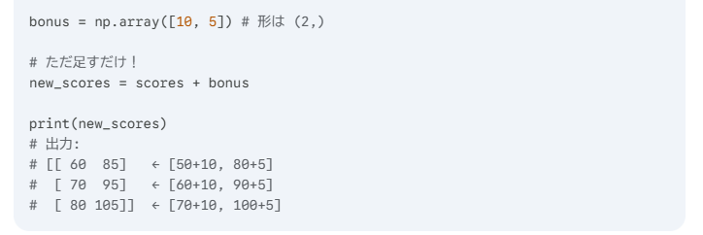
L3:ブロードキャストとAxis

Slide 31
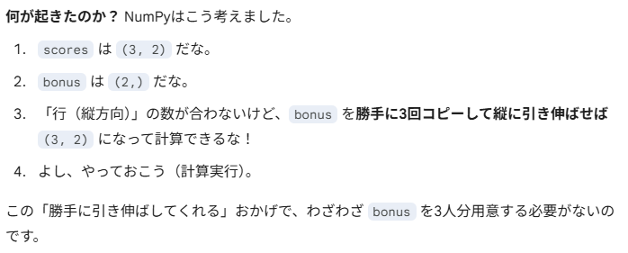
L3:ブロードキャストとAxis

Slide 32
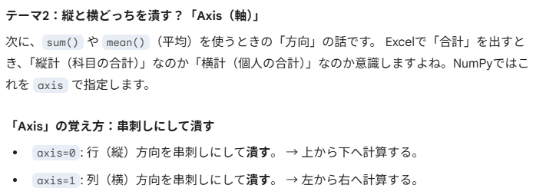
L3:ブロードキャストとAxis

Slide 33
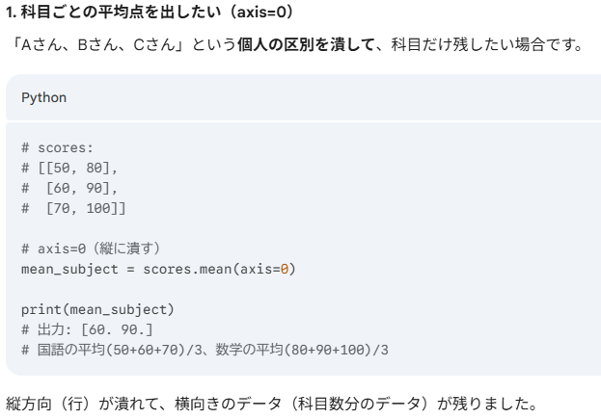
L3:ブロードキャストとAxis

Slide 34
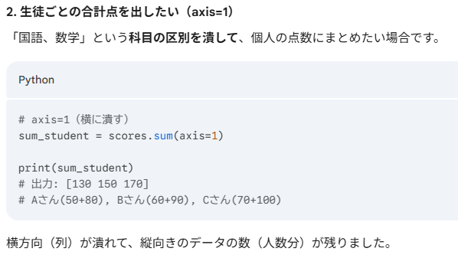
L3:ブロードキャストとAxis

Slide 35
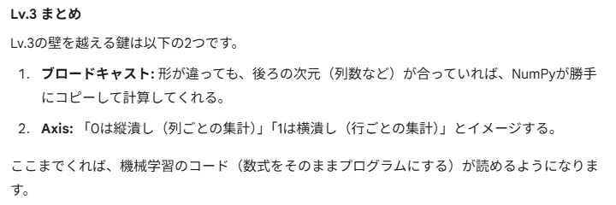
L3:ブロードキャストとAxis

Slide 36
L4:プロ

Slide 37
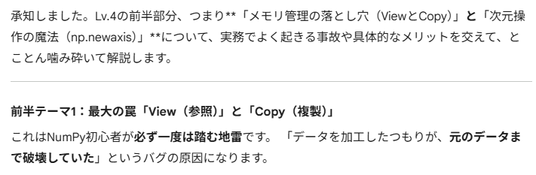
L4:プロ

Slide 38
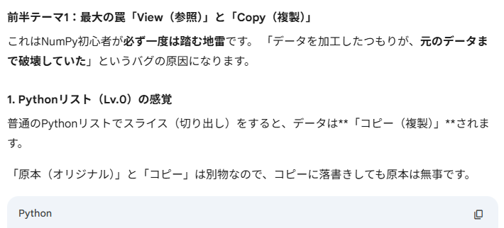
L4:プロ

Slide 39
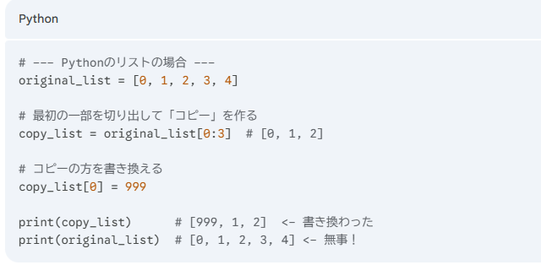
L4:プロ

Slide 40
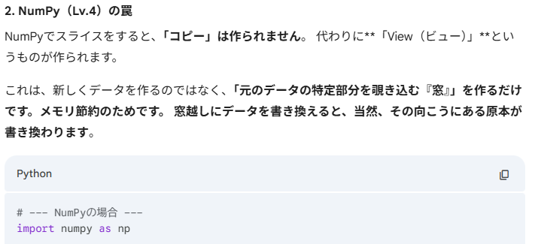
L4:プロ

Slide 41
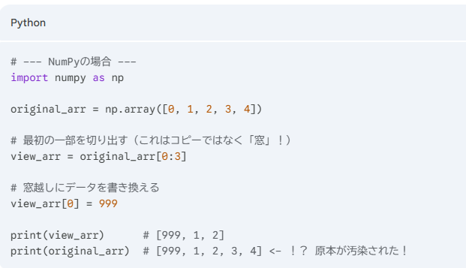
L4:プロ

Slide 42
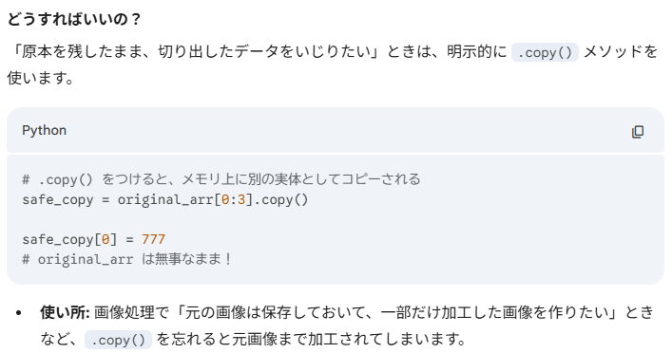
L4:プロ

Slide 43
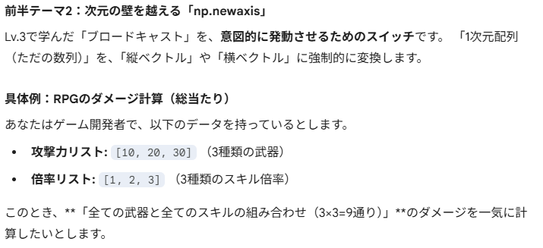
L4:プロ

Slide 44
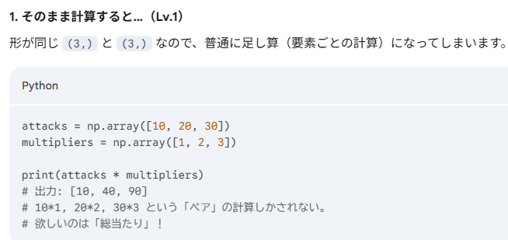
L4:プロ

Slide 45
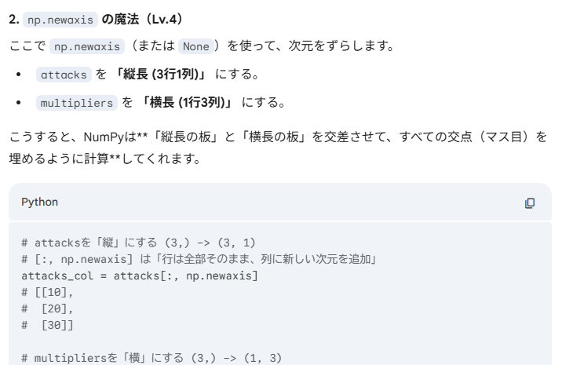
L4:プロ

Slide 46
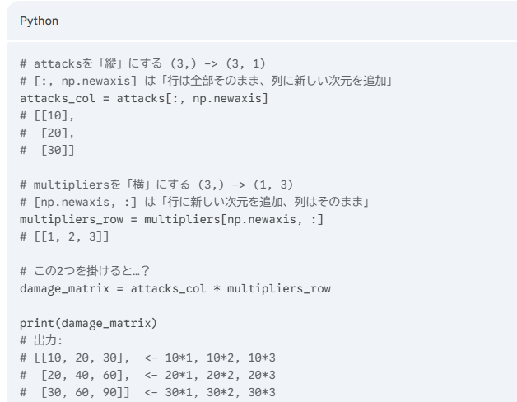
L4:プロ

Slide 47
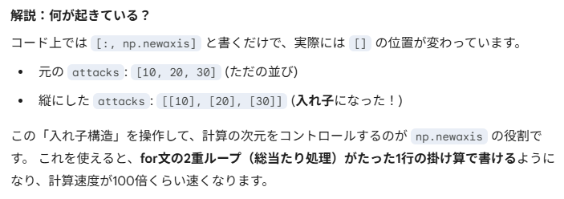
L4:プロ

Slide 48
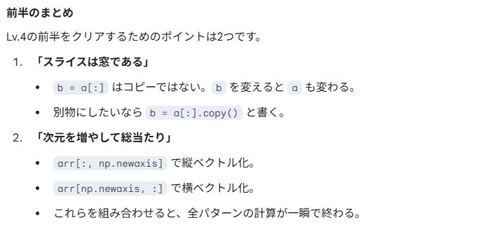
L4:プロ

Slide 49
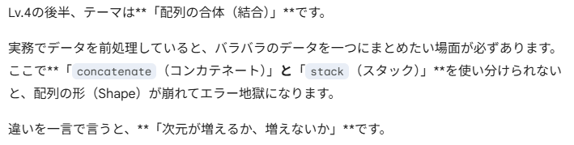
L4:プロ

Slide 50
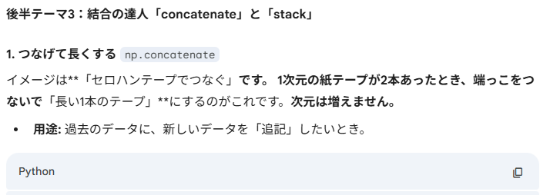
L4:プロ

Slide 51
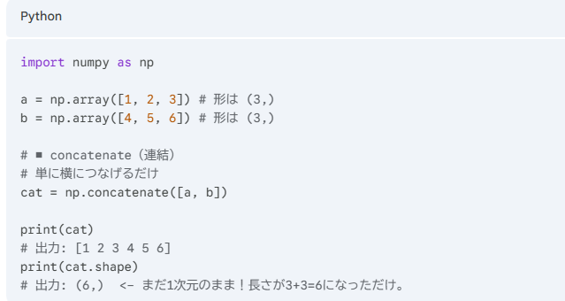
L4:プロ

Slide 52
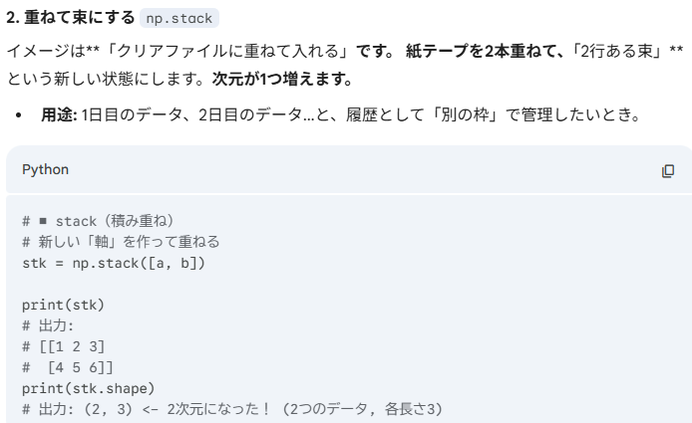
L4:プロ

Slide 53
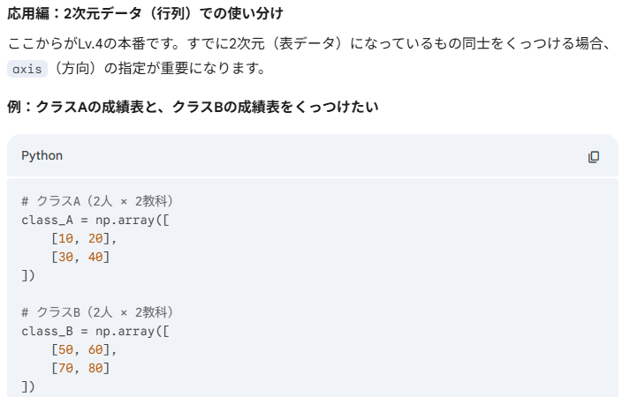
L4:プロ

Slide 54

L4:プロ

Slide 55

L4:プロ

Slide 56

L4:プロ

Slide 57

L4:プロ

Slide 58

L5:神

Slide 59

L5:神

Slide 60

L5:神

Slide 61

L5:神

Slide 62

L5:神

Slide 63

L5:神

Slide 64

L5:神

Slide 65

L5:神

Slide 66

L5:神

Slide 67

L5:神

Slide 68

L5:神

Slide 69

L5:神

Slide 70

L5:神

Slide 71

L5:神

Slide 72

L5:神

Slide 73

L5:神

Slide 74

L5:神

Slide 75

L5:神

